Slide 1






REDUCCIÓN DEL DESPERDICIO DE ALIMENTOS
SEBASTIAN ROJAS
JUAN PABLO POVEDA

Slide 2





¿CUÁL ES EL PROBLEMA?
El desperdicio de alimentos es un problema global con serias repercusiones económicas, ambientales y sociales.
Según la FAO, aproximadamente un tercio de los alimentos producidos globalmente se pierde o se desperdicia cada año.
El desperdicio ocurre en todas las etapas, desde la producción agrícola hasta la venta al por menor.

Slide 3






¿POR QUÉ ES IMPORTANTE RESOLVERLO?
Los alimentos desperdiciados podrían haberse destinado a personas necesitadas.
Solucion para la inseguridad Alimentaria.
Implicaciones Sociales y Economicas.
Solución efectiva y eficiente para cerrar la brecha entre abundancia y necesidad.

Slide 4


MARCO TEÓRICO
Cadena de Suministro Alimentario: es un sistema complejo que abarca todas las etapas involucradas en la producción, procesamiento, distribución y consumo de alimentos.
Gestión de Inventarios: es clave para minimizar el desperdicio de alimentos al garantizar un control efectivo sobre los niveles de existencias de productos.
Inseguridad Alimentaria: se refiere a la falta de acceso seguro y regular a alimentos suficientes y nutritivos para una vida activa y saludable.

Slide 5
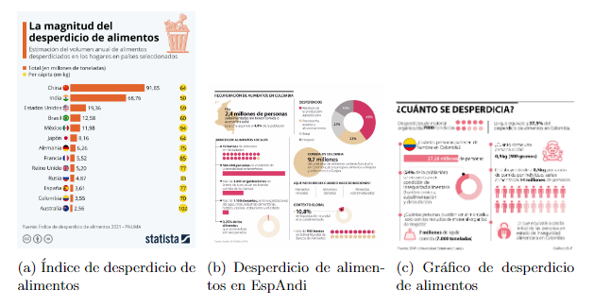
METRICAS

Slide 6

TRABAJO RELACIONADO
Onyeaka et al. (2024) realizaron un estudio exhaustivo sobre el uso de la Inteligencia Artificial (IA) para reducir el desperdicio de alimentos y mejorar la economía circular. Su trabajo se centró en cómo la IA puede monitorear y optimizar la producción y las cadenas de suministro de alimentos, redistribuir el exceso de alimentos a quienes lo necesitan y apoyar iniciativas de economía circular.
Un estudio sobre la reducción del desperdicio de alimentos en universidades revisó el estado del arte del tema, proporcionando una visión valiosa de la producción de desperdicio en estos entornos y sugiriendo varias estrategias para reducirlo.
Wani et al. proporcionaron un inventario exhaustivo de los métodos teóricos y prácticos para la prevención y minimización del desperdicio de alimentos.

Slide 7

PROPUESTA DE SOLUCIÓN
Objetivo: Facilitar la donación de alimentos excedentes de empresas alimentarias a organizaciones benéficas locales.
Conexión Directa entre Donantes y Receptores.
Reducción del Desperdicio de Alimentos.
Eficiencia y Transparencia en las Donaciones.

Slide 8

TECNOLOGÍAS APLICADAS
AWS Cognito
Funciones Lambda
S3
EC2 y MongoDB
API Gateway

Slide 9
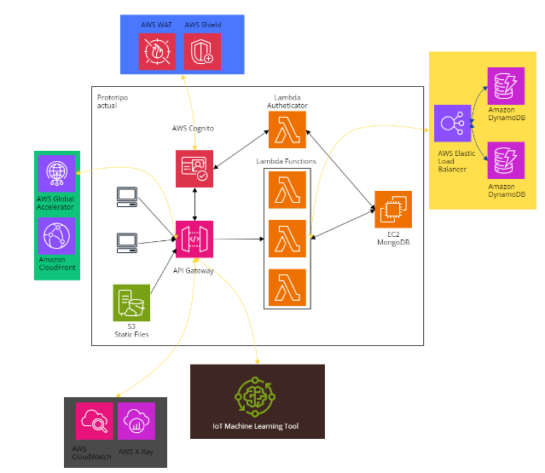
ARQUITECTURA

Slide 10

EVALUACIÓN
Se planea realizar evaluaciones cualitativas y cuantitativas en el futuro para respaldar la efectividad de la propuesta.
Simulación de donaciones.
Encuestas de satisfacción.
Análisis del impacto ambiental y social.
Comparación con métodos tradicionales

Slide 11

TRABAJO A FUTURO
Equidad en la Distribución: ¿Cómo garantizar una distribución justa de los alimentos donados?
Desafíos Logísticos y Operativos: ¿Cómo manejar la recolección y distribución eficiente de alimentos?
Fomento de la Participación: ¿Cómo incentivar la participación activa de empresas alimentarias y organizaciones benéficas?

Slide 12
REFERENCIAS
Teresita Alzate Yepes y Diana María Orozco Soto. Pérdida y desperdicio de alimentos. Problema que urge solución. Perspectivas en Nutrición Humana, 23(2):133–139, dic. 2021.
Eduardo Bianchi y Carolina Szpak. Seguridad alimentaria y el derecho a la alimentación adecuada. 2016.
Sheyla Araceli Carmín Magallanes y Carlos Williams Quispe Aquise. Revisión sistemática: impactos ambientales generados por desperdicio de alimentos. 2021.
Gonzalo Alonso Gutiérrez Pereyra. Estudio de la cadena de suministro de alimentos perecederos. 2021.
Walter Leal Filho, Priscilla Cristina Cabral Ribeiro, Andréia Faraoni Freitas Setti, Fardous Mohammad Safiul Azam, Ismaila Rimi Abubakar, Julen Castillo-Apraiz, Unai Tamayo, Pinar Gokcin Özuyar, Kamila Frizzo y Bruno Borsari. Toward food waste reduction at universities. Environment, Development and Sustainability, mayo 2023.
Lino Jorge Llatas Altamirano et al. Programa educativo para el aprendizaje autónomo basado en estrategias didácticas fundamentadas en el uso de las tecnologías y comunicación. La investigación formativa de los estudiantes del primer ciclo de la USAT. 2016.
Macarena Jara Nercasseau, Sandra Patricia Olano Delgado, Álvaro Parrado Barbosa, et al. Generación y reducción de pérdidas y desperdicios de alimentos. Aprendizajes desde la maestría en soberanía y seguridad alimentaria y nutricional de la Universidad Nacional de Colombia. Publicaciones e Investigación, 17(3), 2023.
Helen Onyeaka, Phemelo Tamasiga, Uju Mary Nwauzoma, Taghi Miri, Uche Chioma Juliet, Ogueri Nwaiwu y Adenike A. Akinsemolu. Using artificial intelligence to tackle food waste and enhance the circular economy: Maximising resource efficiency and minimising environmental impact: A review. Sustainability, 15(13), 2023.
Sergio Enrique Polo Santanilla et al. Sistema de gestión de inventarios para el control de la fecha de vencimiento de alimentos en el hogar. 2022.
N. R. Wani, R. A. Rather, A. Farooq, S. A. Padder, T. R. Baba, S. Sharma, N. M. Mubarak, A. H. Khan, P. Singh y S. Ara. New insights in food security and environmental sustainability through waste food management. Environmental Science and Pollution Research International, 2023.

Slide 13

¡GRACIAS!

